Slide 3
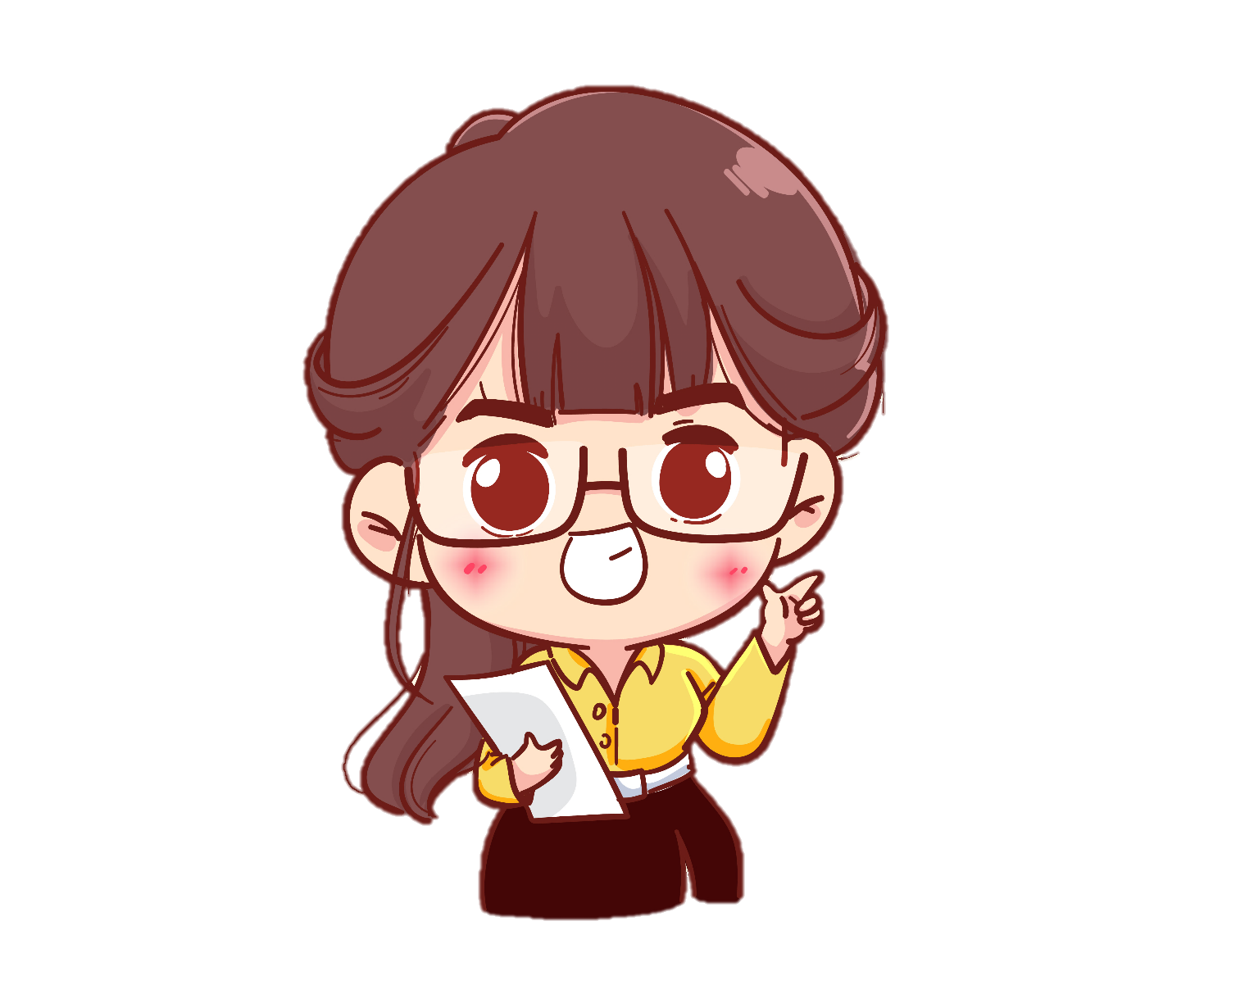
a. Tập thể lớp trong bài hát trên là một lớp học như thế nào?
Tập thể lớp trong bài hát trên là một lớp học: vui vẻ, đoàn kết.

Slide 4
b. Các thành viên trong lớp đã làm gì để tạo nên một lớp học như thế?
Để tạo nên một lớp học như thế, các thành viên trong lớp đã: quý mến nhau, luôn thi đua học chăm, quyết tâm đoàn kết.

Slide 5
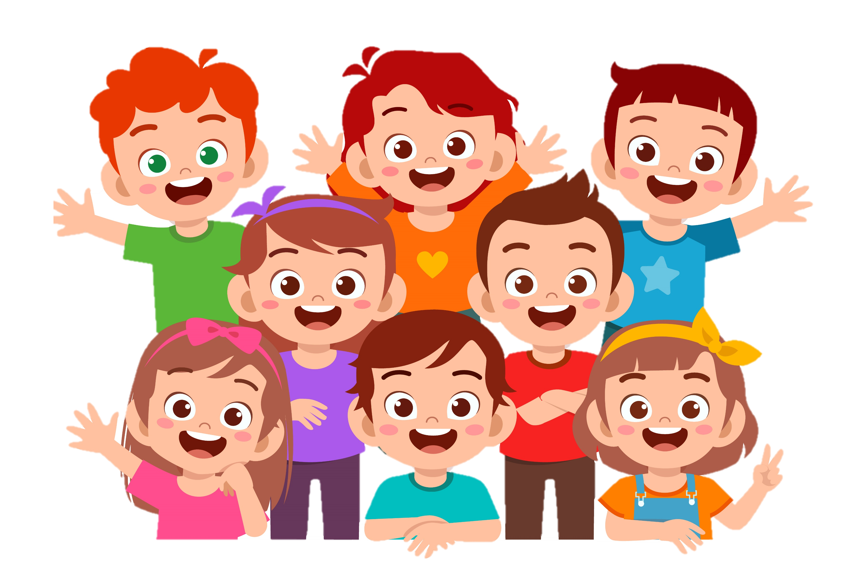
Notes:
Trong cuộc sống của chúng ta ai cũng có bạn bè. Bạn bè đóng một vai trò quan trọng. Các em cùng học tập, vui chơi, cùng chia sẻ những niềm vui, nỗi buồn cùng với bạn của mình. Chính những điều đó tạo nên một tình bạn đẹp. Nhưng làm thế nào để nuôi dưỡng quan hệ bạn bè đó được bền lâu? Cô và các em cùng tìm hiểu qua bài hôm nay: Bài 10. Em nuôi dưỡng quan hệ bạn bè( Tiết 1)

Slide 6
1
Biết được vì sao phải duy trì quan hệ bạn bè.
2
Nhận biết được cách thức duy trì mối quan hệ bạn bè.
3
Vận dụng kiến thức đã học vào thực tiễn qua việc duy trì mối quan hệ bạn bè trong xã hội.

Slide 7
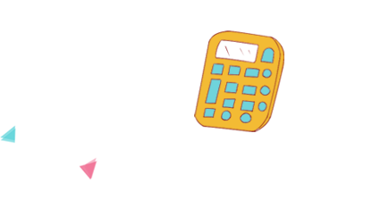

Slide 8
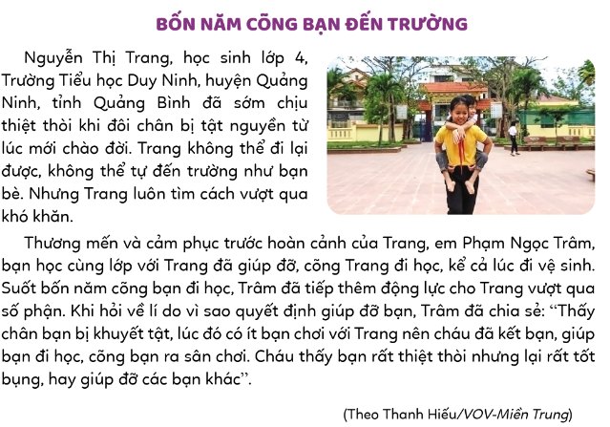
Đọc câu chuyện và trả lời câu hỏi

Slide 9
a. Em có nhận xét gì về tình bạn của hai nhân vật trong câu chuyện trên?
Em có nhận xét về tình bạn của hai nhân vật trong câu chuyện trên: Đó là một tình bạn đẹp.

Slide 10
b. Theo em, tình bạn đẹp sẽ mang lại ý nghĩa gì đối với mỗi người?
Tình bạn đẹp sẽ mang lại ý nghĩa đối với mỗi người: Làm cho những người bạn trở nên vui vẻ hơn, có cuộc sống tốt đẹp hơn.

Slide 11
开
学
典
礼
Khi đã là bạn bè, chúng ta cần Bạn bè cần phải đoàn kết, giúp đỡ nhau những lúc khó khăn, hoạn nạn.

Slide 12
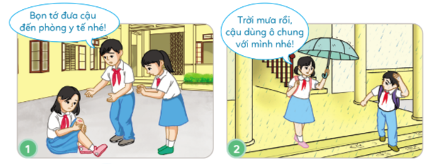
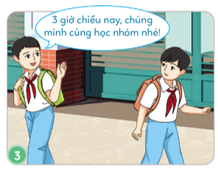
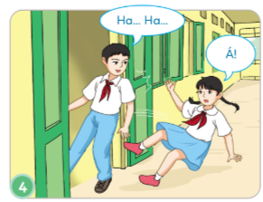
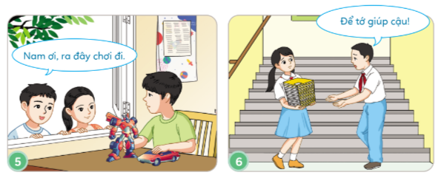
Quan sát tranh và trả lời câu hỏi

Slide 13
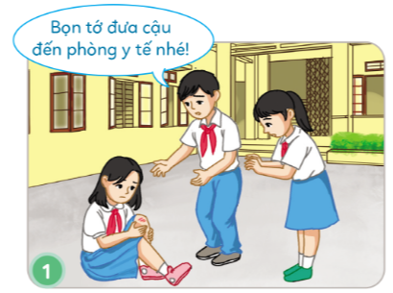
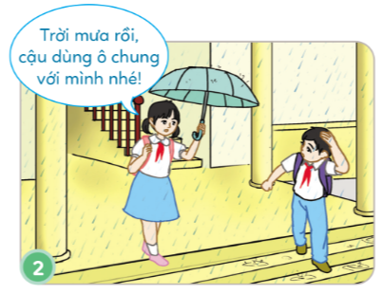
a. Tranh nào thể hiện việc làm nhằm duy trì mối quan hệ bạn bè?
Giúp bạn khi bạn bị ngã.
Trời mưa, cho bạn đi cùng ô để bạn không bị ướt.

Slide 14
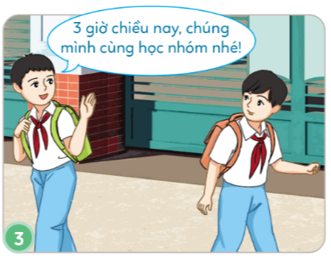
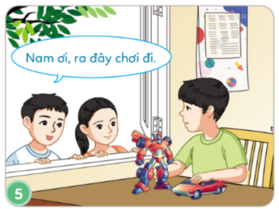
Cùng nhau học nhóm.
Rủ bạn chơi cùng.

Slide 15
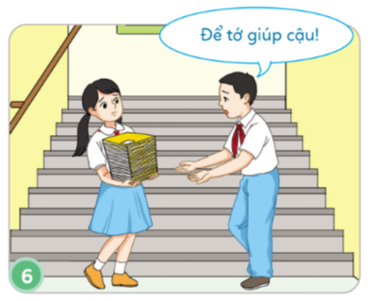
Bê đồ giúp bạn.

Slide 16
b. Em hãy nêu một số việc làm khác nhằm duy trì mối quan hệ bạn bè.
Viết bài giúp bạn khi bạn bị ốm.
Cho bạn mượn đồ dùng (bút mực, bút chì, thước kẻ, sách, vở…) khi bạn chẳng may để quên ở nhà.
Cùng nhau trực nhật cùng bạn.
Cùng nhau trao đổi, chia sẻ niềm vui, nỗi buồn.
Đến thăm khi bạn ốm.
Cho bạn xem chung sách nếu không may bạn quên.

Slide 17
开
学
典
礼
Để duy trì và giữ gìn tình bạn luôn bền chặt, chúng ta cần tôn trọng bạn, kể cả khi bạn có những điều khác biệt với mình; luôn chia sẻ niềm vui, nỗi buồn cùng bạn, sẵn sàng giúp đỡ khi bạn gặp khó khăn, động viên, khích lệ để bạn không ngừng cố gắng, quan tâm đến thói quen, sở thích của bạn...

Slide 19
Hãy liệt kê một số việc làm tốt và chưa tốt của em khi đối xử với bạn bè trong lớp học.

Slide 20
Việc làm tốt
Khi thấy bạn bị ngã, em đã đỡ bạn dậy.
Khi thấy cây viết của bạn bị hết mực, em đã cho bạn mượn cây viết khác của em.

Slide 21
Việc làm chưa tốt:
Em và Lan là bạn thân của nhau. Nhưng hôm đó, Lan cứ tránh mặt em và không nói chuyện với em. Em đã giận bạn mà không tìm hiểu lí do.

Slide 22
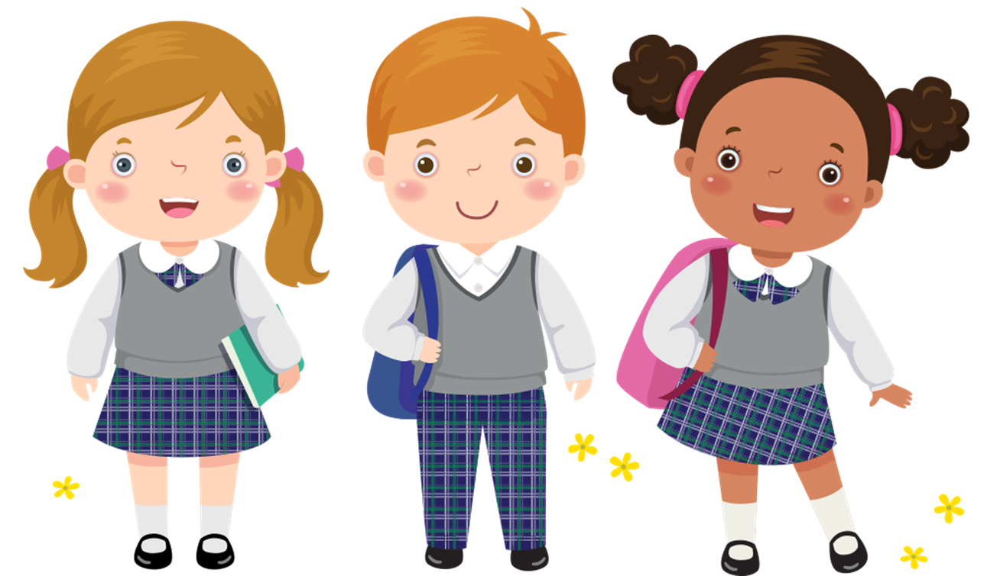

Slide 23
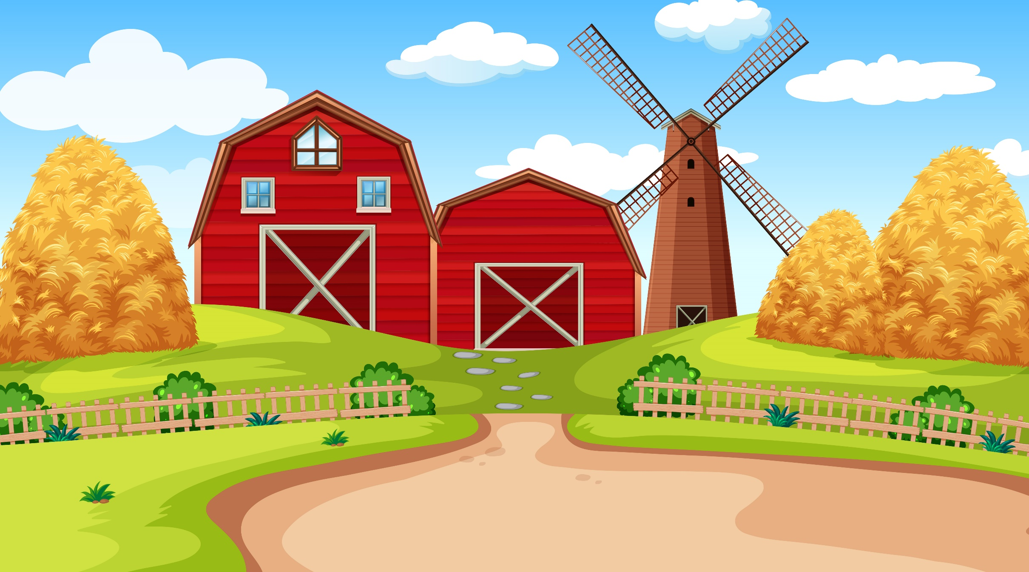
Cảm ơn quý thầy cô đã ủng hộ bài soạn điện tử 2,3,4 của Hiền Trần
Hiền Trần đang theo soạn tiếp bộ Chân trời sáng tạo, KNTT, Cánh diều- lớp 5 chương trình thay sách năm tới. Quý thầy cô ủng hộ đồng hành tiếp thì liên hệ với em qua ZALO SĐT: 0353095025
Để biết thêm nhiều tài nguyên hay các bạn hãy truy cập Facebook:
NHÓM GIÁO ÁN ĐIÊN TỬ 4,8,11 ( coppy link bên dưới vào tìm kiếm fb )
https://www.facebook.com/groups/514479210372531/?ref=share_group_link

